Slide 1
Arduino
Salmo Marques da Silva Júnior
salmo.sjunior@sp.senac.br
Notes:
1

Slide 2
O que é Arduino?
É uma plataforma eletrônica open-source baseada em hardware e software fáceis de usar. Placas Arduino são capazes de ler entradas de dados e transformá-las em saídas.
Isso é possível enviando um conjunto de instruções para o microcontrolador na placa.
O software Arduino é fácil de usar para iniciantes e ainda flexível suficiente para usuários avançados.
Notes:
2

Slide 3
Por que Arduino?
fácil de usar para iniciantes;
flexível suficiente para usuários avançados;
barato;
multiplataforma;
ambiente de programação simples;
software open-source e extensível*; e
hardware open-source e extensível*;
Notes:
3

Slide 4
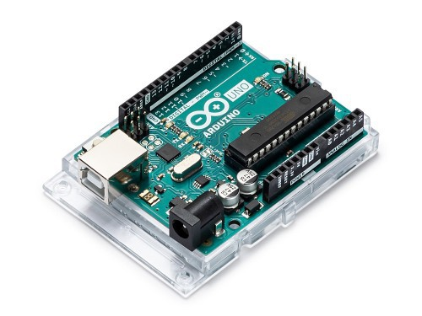
UNO Rev 3
É considerada a melhor placa para se iniciar com eletrônica e programação*.
Notes:
4

Slide 5
Projetos
Acende led com botão (LED piscando [ Blocos ]) e contador (Brilliant Amberis-Rottis)
semáforo
Sensor de movimento (PIR sensor)
Notes:
5

Slide 6
Referências
MDN web docs. Introduction to the DOM. In: Document Object Model. Disponível em: https://developer.mozilla.org/en-US/docs/Web/API/Document_Object_Model/Introduction
MDN web docs. Classes. Disponível em: https://developer.mozilla.org/pt-BR/docs/Web/JavaScript/Reference/Classes
João Henrique. POO: o que é programação orientada a objetos? . Disponível em: https://www.alura.com.br/artigos/poo-programacao-orientada-a-objetos.
https://www.devmedia.com.br/os-4-pilares-da-programacao-orientada-a-objetos/9264
Notes:
6

